Slide 1
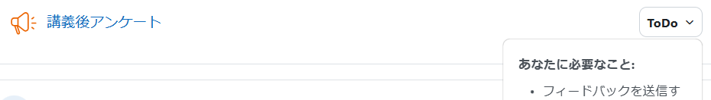
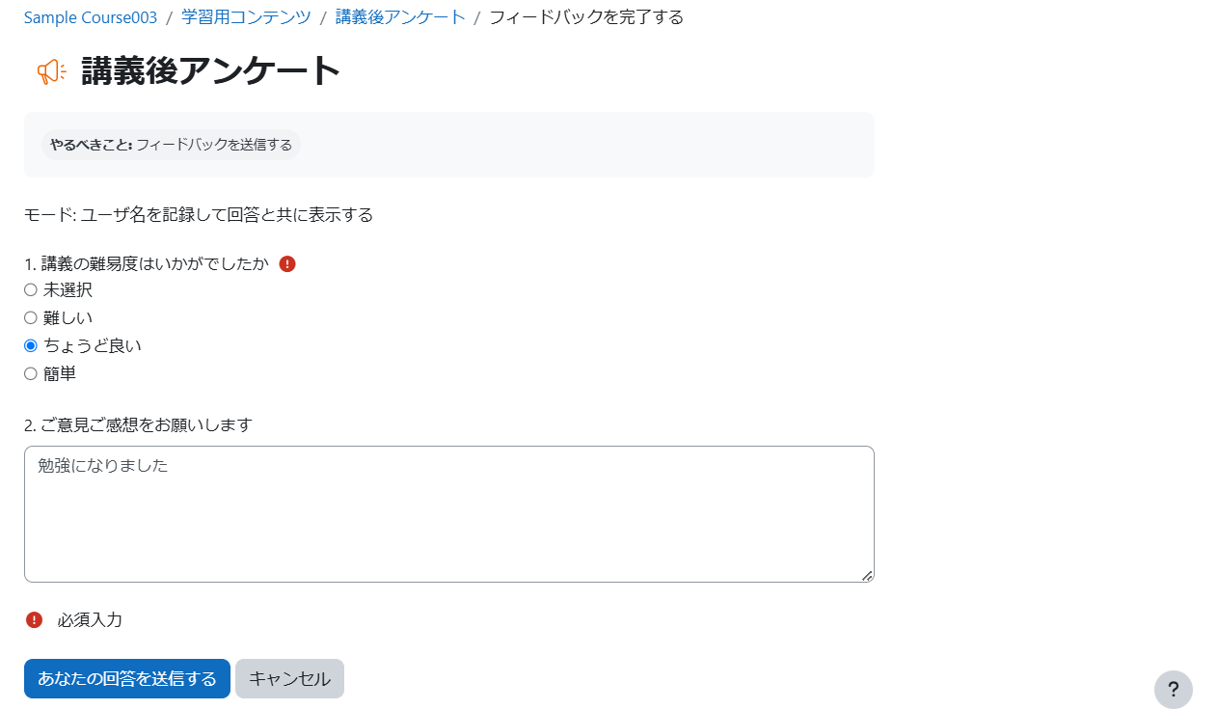
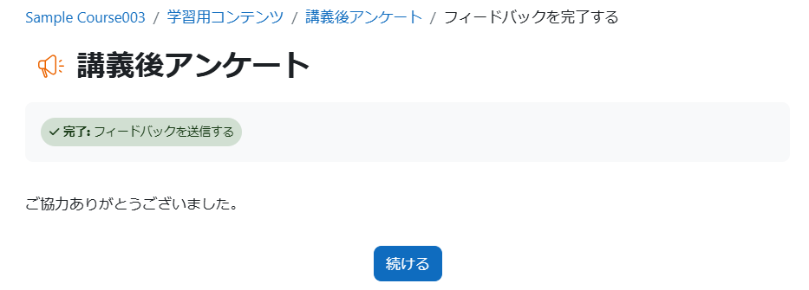
アンケートに回答する
フィードバックとはアンケートのことです。フィードバックへの回答手順をご紹介します。
フィードバックをクリックします。 「To Do」をクリックすると活動完了条件が表示されます。
「質問に回答する」をクリックします。
質問に対して回答を入力します。！マークは必須回答項目です。
回答の入力が終わったら、「あなたの回答を送信する」をクリックします。
回答が保存されたことを確認し、「続ける」をクリックします。 フィードバックは通常1回のみ送信可能、結果は開示されません。 ※教師側の設定によっては、複数回答可、結果が開示される場合もあります。
アンケートに回答する

